Slide 1


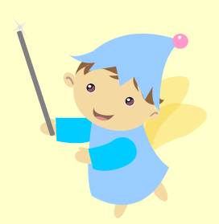

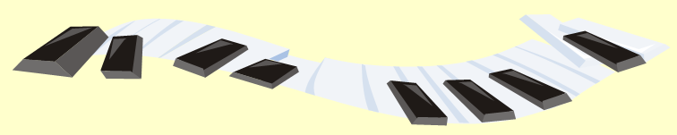
六下 第 6 課
教學簡報
歌劇來共賞

Slide 2

學習重點
辨識歌劇的元素
辨識 拍子
按照樂譜上的表演記號演唱
分析歌劇演員的發聲及音色

Slide 3
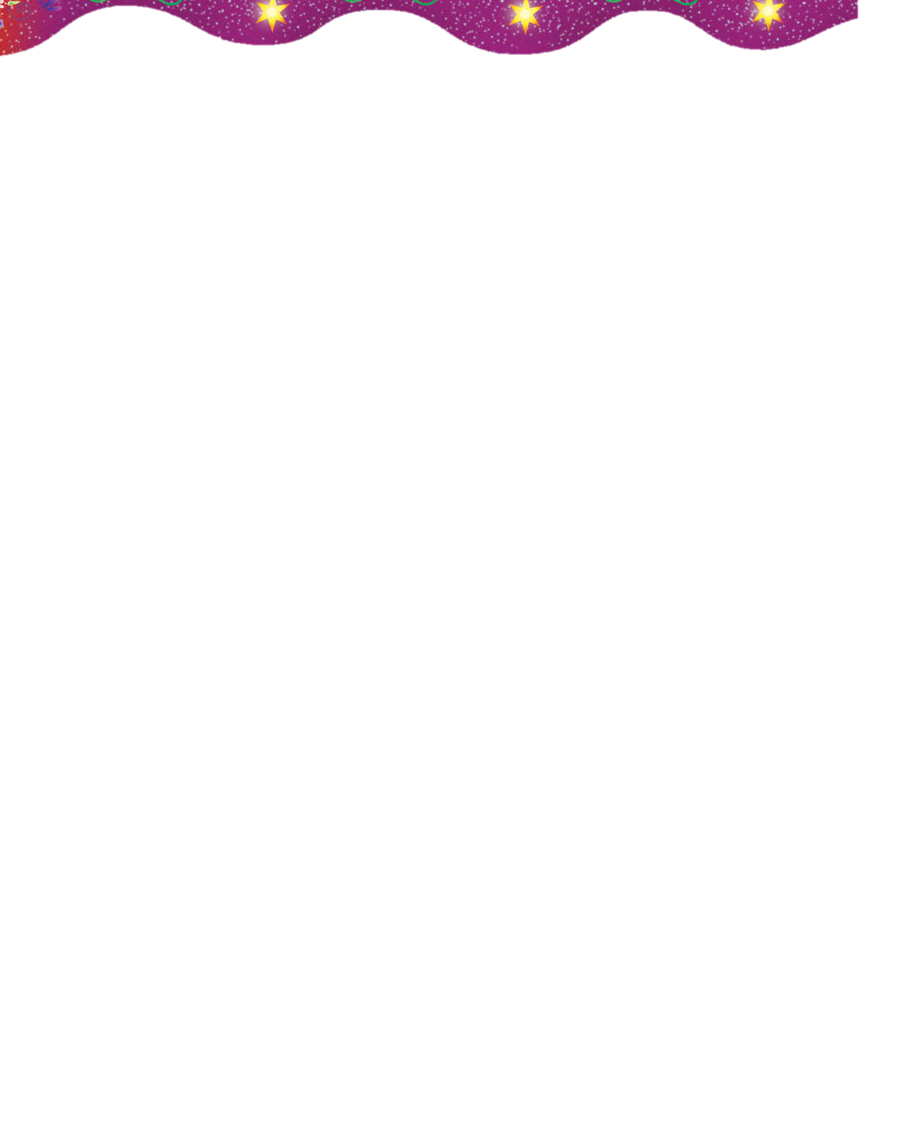

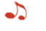
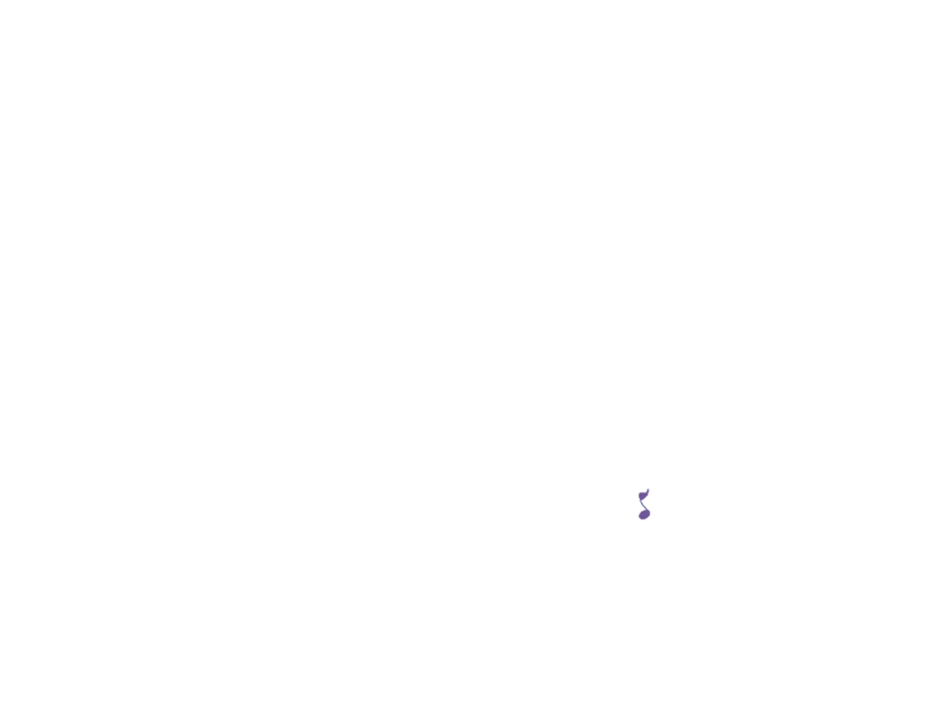
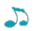

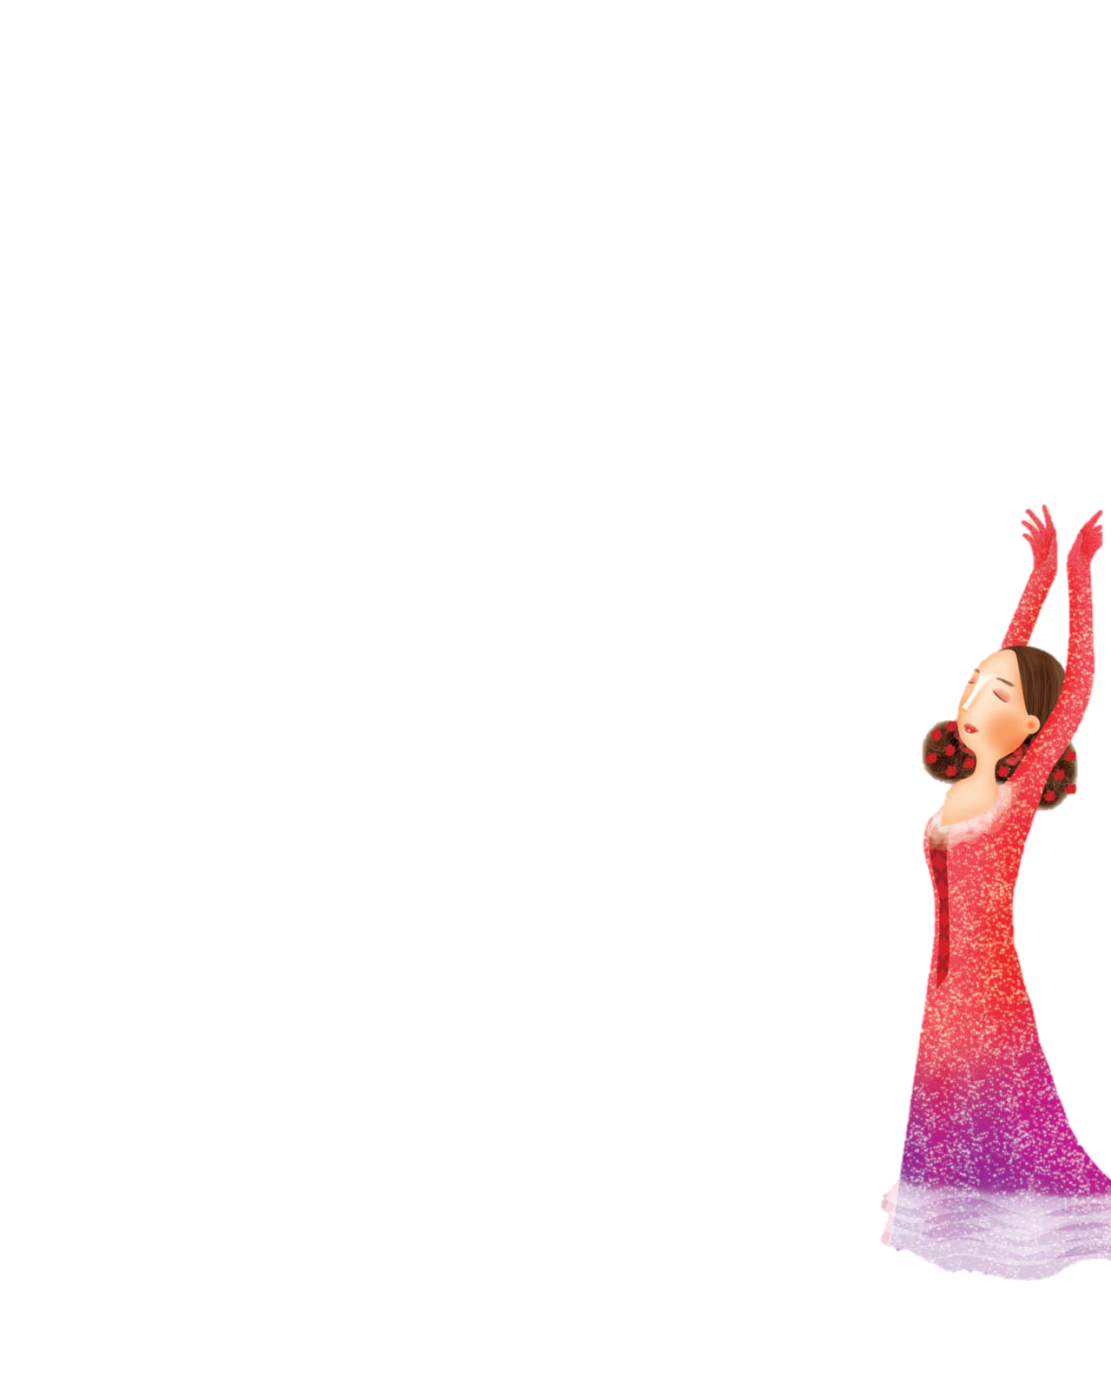
六下第6課
本課讓大家初步認識歌劇的特色，提高大家欣賞音樂的能力。

Slide 4
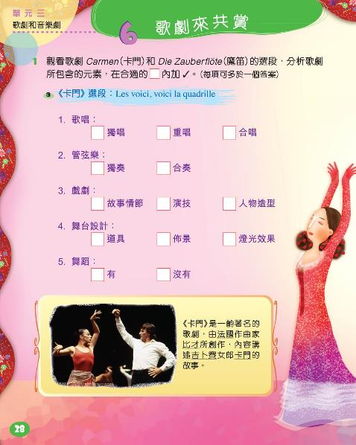
第6課頁28
請打開課本頁28。

Slide 5
辨識歌劇的元素
歌劇是甚麼？
歌劇是一種以音樂為主，結合戲劇、詩歌、舞蹈、美術及舞台設計的綜合表演藝術。

Slide 6
辨識歌劇的元素
觀看歌劇《卡門》選段：Les voici, voici la quadrille，
分析歌劇所包含的元素。
獨唱
這齣歌劇的歌唱形式是怎樣的？
重唱
✓
合唱
樂曲介紹

Slide 7
辨識歌劇的元素
觀看歌劇《卡門》選段： Les voici, voici la quadrille ，
分析歌劇所包含的元素。
以個別樂器獨奏
這齣歌劇的伴奏是怎樣的？
✓
以管弦樂團合奏

Slide 8
辨識歌劇的元素
觀看歌劇《卡門》選段：Les voici, voici la quadrille，
分析歌劇所包含的元素。
✓
具故事情節
這齣歌劇具備甚麼戲劇元素？
✓
具演技
✓
具人物造型

Slide 9
辨識歌劇的元素
觀看歌劇《卡門》選段：Les voici, voici la quadrille，
分析歌劇所包含的元素。
✓
有道具
這齣歌劇具備甚麼舞台設計特色？
✓
有佈景
有燈光效果

Slide 10
辨識歌劇的元素
觀看歌劇《卡門》選段：Les voici, voici la quadrille，
分析歌劇所包含的元素。
有
這齣歌劇有舞蹈表演嗎？
✓
沒有

Slide 11
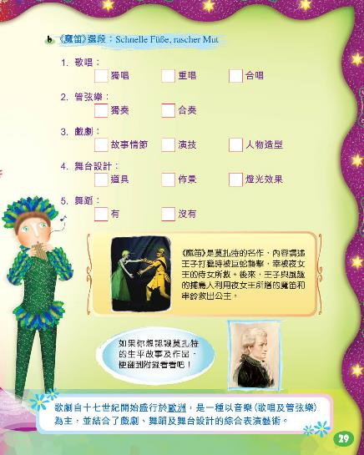
第6課頁29
請打開課本頁29。

Slide 12
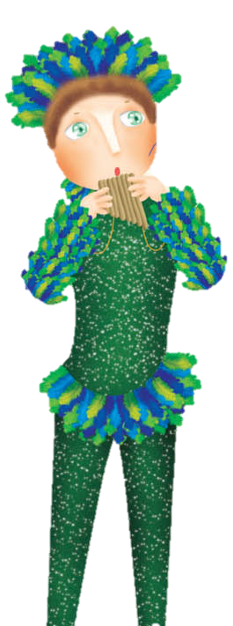
辨識歌劇的元素
觀看歌劇《魔笛》選段：Schnelle Füße, rascher Mut (播放56:57-1:00:07) ，分析歌劇所包含的元素。
✓
獨唱
這齣歌劇的歌唱形式是怎樣的？
✓
重唱
✓
合唱
樂曲介紹

Slide 13
辨識歌劇的元素
觀看歌劇《魔笛》選段：Schnelle Füße, rascher Mut (播放56:57-1:00:07) ，分析歌劇所包含的元素。
以個別樂器獨奏
這齣歌劇的伴奏是怎樣的？
✓
以管弦樂團合奏

Slide 14
辨識歌劇的元素
觀看歌劇《魔笛》選段：Schnelle Füße, rascher Mut (播放56:57-1:00:07) ，分析歌劇所包含的元素。
✓
具故事情節
這齣歌劇具備甚麼戲劇元素？
✓
具演技
✓
具人物造型

Slide 15
辨識歌劇的元素
觀看歌劇《魔笛》選段：Schnelle Füße, rascher Mut (播放56:57-1:00:07) ，分析歌劇所包含的元素。
✓
有道具
這齣歌劇具備甚麼舞台設計特色？
✓
有佈景
有燈光效果

Slide 16
辨識歌劇的元素
觀看歌劇《魔笛》選段：Schnelle Füße, rascher Mut (播放56:57-1:00:07) ，分析歌劇所包含的元素。
✓
有
這齣歌劇有舞蹈表演嗎？
沒有

Slide 17


辨識歌劇的元素
歌劇的元素
✓
歌唱形式包括獨唱、重唱和合唱。
✓
具故事情節，人物有不同的造型和道具；舞台上有佈景。
✓
以管弦樂團伴奏；包含舞蹈成分，但不是必須的。
✓
歌劇一般採用意大利語、法語或德語來演出。

Slide 18
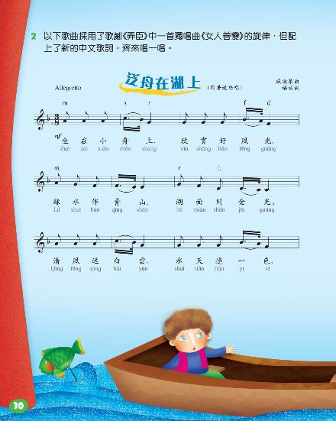
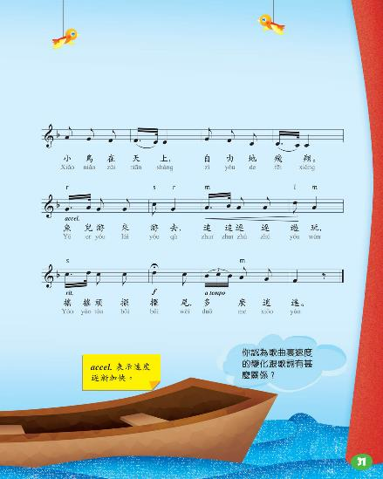
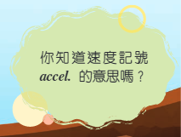
第6課頁30至31
請打開課本頁30至31 。

Slide 19

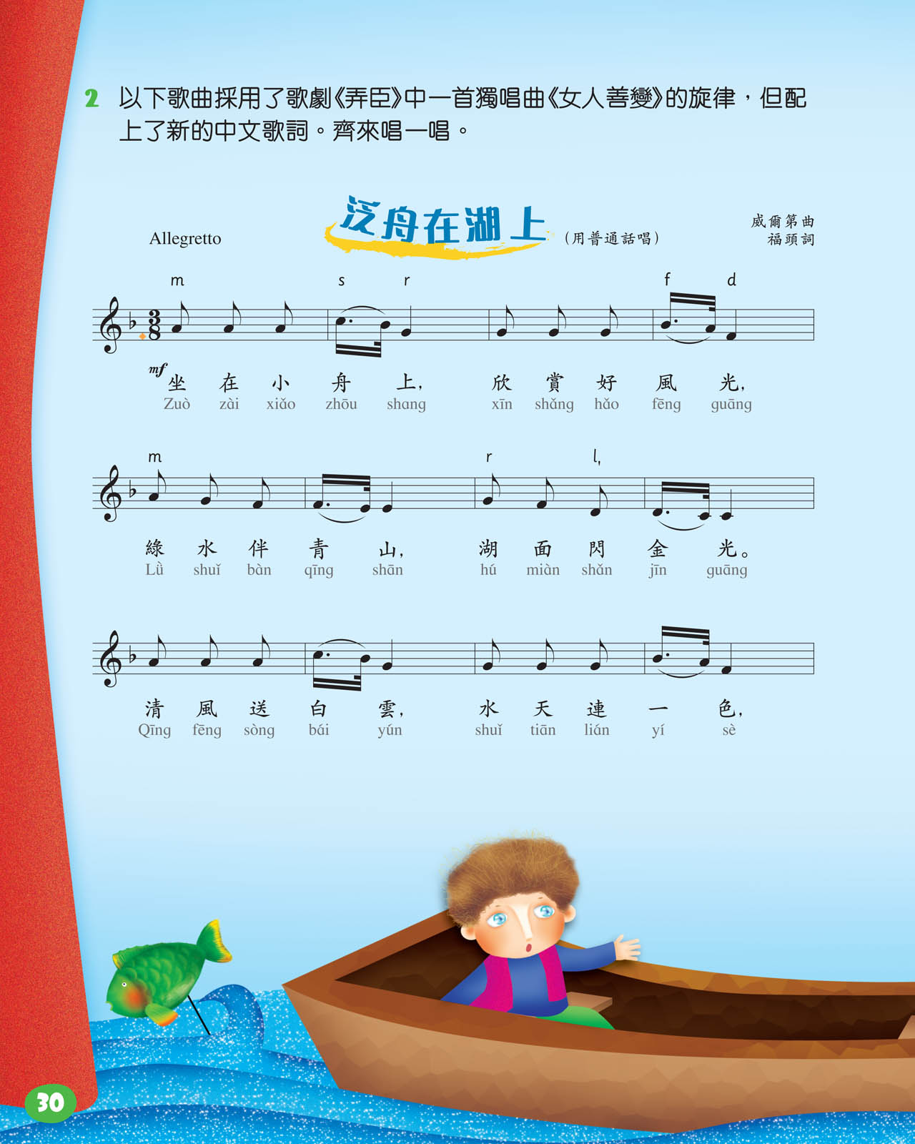

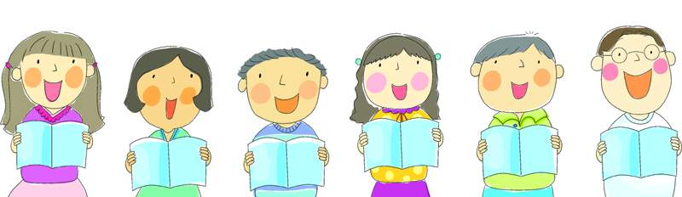

認識 拍子
聆聽歌曲《泛舟在湖上》的純音樂版。
純音樂
這是一首
拍子的歌曲。
這首歌曲是甚麼拍子？

Slide 20
認識 拍子
拍子記號 中兩個數字表示甚麼意思？
表示每小節有三拍
表示以八分音符為一拍

Slide 21

認識 拍子
跟 有甚麼分別？
和 很相似，它們主要的不同在於每個小節的時值不同。
的每個小節有三個八分音符；
的每個小節就有三個四分音符。
如果用同樣的速度來拍，兩者的效果是相同的。

Slide 22
認識 拍子
三拍子的基本拍中，它的強弱有分別嗎？
第一拍較第二拍及第三拍強。

Slide 23
認識 拍子
跟着歌曲拍出基本拍。
純音樂
要按強弱拍的規律（一強兩弱）來訂定啊﹗
拍之前，要訂定一套合適的動作。

Slide 24
按照樂譜上的表演記號演唱
聆聽歌曲《泛舟在湖上》的範唱。
範唱
這首歌曲採用了歌劇《弄臣》中一首獨唱曲《女人善變》的旋律。
不過這首歌曲配上了新的中文歌詞。

Slide 25
按照樂譜上的表演記號演唱
你知道樂譜上的表演記號表示甚麼意思？找一找，說一說。

Slide 26
按照樂譜上的表演記號演唱
你知道樂譜上的表演記號表示甚麼意思？找一找，說一說。
第30頁
第一行
mf 表示力度中等偏強（中強）。

Slide 27
按照樂譜上的表演記號演唱
你知道樂譜上的表演記號表示甚麼意思？找一找，說一說。
第31頁
第二行
accel. 表示速度逐漸加快。

Slide 28
按照樂譜上的表演記號演唱
你知道樂譜上的表演記號表示甚麼意思？找一找，說一說。
第31頁
第二行
表示力度漸強。

Slide 29
按照樂譜上的表演記號演唱
你知道樂譜上的表演記號表示甚麼意思？找一找，說一說。
第31頁
第三行
rit.表示速度漸慢。

Slide 30
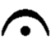
按照樂譜上的表演記號演唱
你知道樂譜上的表演記號表示甚麼意思？找一找，說一說。
第31頁
第三行
表示延長。

Slide 31
按照樂譜上的表演記號演唱
你知道樂譜上的表演記號表示甚麼意思？找一找，說一說。
第31頁
第三行
f 表示力度強。

Slide 32
按照樂譜上的表演記號演唱
你知道樂譜上的表演記號表示甚麼意思？找一找，說一說。
第31頁
第三行
a tempo 用於漸快和漸慢標記之後，表示回復漸快或漸慢之前的速度。

Slide 33
按照樂譜上的表演記號演唱
你認為歌曲裏速度的變化跟歌曲有甚麼關係？
透過速度的快慢來表達歌詞的意思。

Slide 34
按照樂譜上的表演記號演唱
你認為歌曲裏速度的變化跟歌曲有甚麼關係？
例如當歌詞提到「魚兒游來游去，追追逐逐遊玩」時，演唱速度加快，幫助描繪出魚兒快速地游動、追逐嬉戲的快活場面。

Slide 35
按照樂譜上的表演記號演唱
再次聆聽歌曲的範唱，跟着唱出旋律。
範唱
試按照樂譜上的表演記號演唱啊﹗

Slide 36
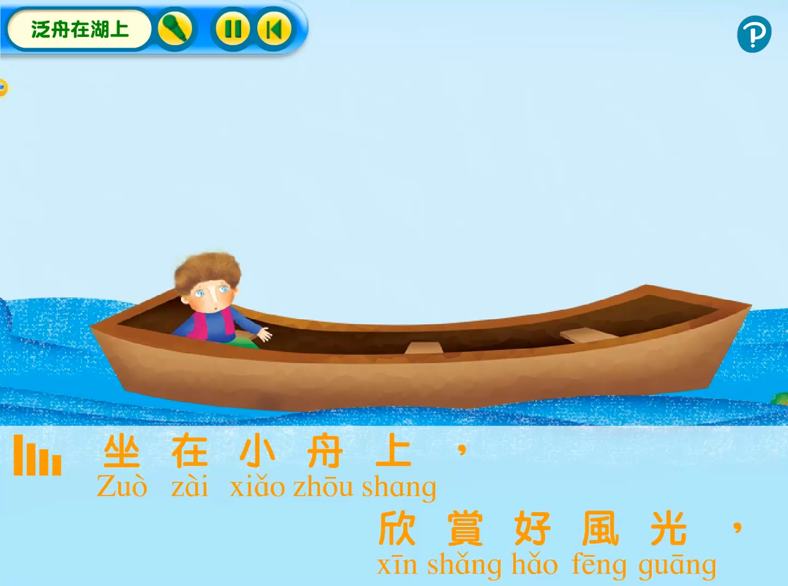
學唱歌曲《泛舟在湖上》
大家也可以跟着卡拉OK，唱出這首歌曲。有需要的話可以先跟着範讀朗讀歌詞。
範唱版
純音樂版
按此進入
歌曲範讀按此進入

Slide 37
分析歌劇演員的發聲及音色
歌劇中的聲部
歌劇演員因演唱音域和音色的不同，主要可分為以下六個聲部，分別是男高音、女高音、男中音、女中音、男低音和女低音。
歌劇一般以前面的男高音、女高音、男中音、女中音四個聲部做主要的角色。

Slide 38
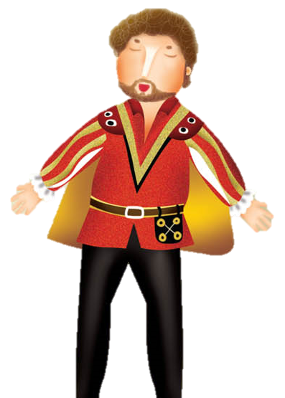
分析歌劇演員的發聲及音色
仔細聆聽以下由男高音演唱的歌曲。
‘La donna è mobile’ from Rigoletto
Verdi
威爾第
他的音色與我們唱《泛舟在湖上》的一樣嗎？
不一樣。

Slide 39
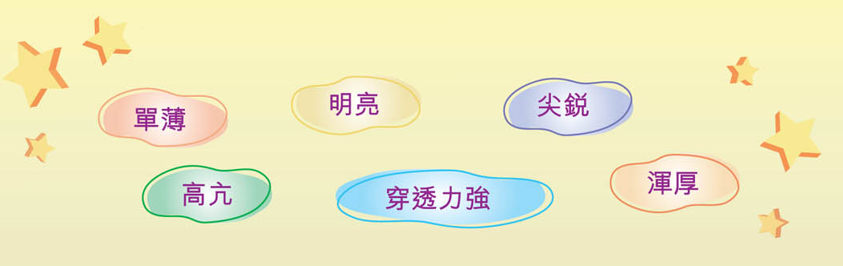
分析歌劇演員的發聲及音色
你認為以上哪些形容詞能描述他的音色？
男高音的音色明亮、高亢，而且穿透力強。

Slide 40
分析歌劇演員的發聲及音色
聆聽由女高音所演唱的歌劇選段。
Puccini
浦契尼
‘Un bel di’ from Madama Butterfly
你會怎樣描述女高音的音色？
女高音的音色清澈、明亮、柔韌，具穿透力。

Slide 41
分析歌劇演員的發聲及音色
聆聽由女中音所演唱的歌劇選段。
Saint-Saëns
聖桑
‘Mon Cœur s'ouvre’ from Samson et Dalila
女中音的音色優美柔潤，比女高音略低，相對來説較溫和、圓渾。
你會怎樣描述女中音的音色？

Slide 42
分析歌劇演員的發聲及音色
聆聽由男中音所演唱的歌劇選段。
Mozart
莫扎特
‘Ein Mädchen oder Weibchen’ from Die Zauberflöte
你會怎樣描述男中音的音色？
男中音的音色宏亮、較男高音的低沉、寬厚。

Slide 43
分析歌劇演員的發聲及音色
歌劇演員的演唱方法跟我們平時唱歌的方法一樣嗎？他們運用了甚麼演唱方法？
不一樣。
歌劇演員採用了美聲唱法演唱歌曲。美聲唱法是十八世紀意大利流行的一種歌唱方法。用這方法演唱，能發出優美而渾厚的聲音。

Slide 44

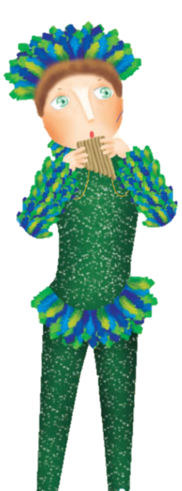
總結
本課總結
✓
歌劇是一種以歌唱和管弦樂演奏為主，結合戲劇、舞蹈及舞台設計的綜合表演藝術。
✓
歌劇演唱可分為六個聲部：男高音、女高音、男中音、女中音、男低音和女低音。演員採用了美聲唱法演唱歌曲。
✓
表示每個小節有三個八分音符。

Slide 45


評估及自學資源
完成多元活動工作紙「認識 」，加深對
的節奏組合的認識。
評估資源
觀看影片，欣賞《魔笛》的完整版本，增加對這齣歌劇的認識。
自學資源
完

Slide 46
鳴 謝
Robbie Jack / Contributor / Gettyimages
馬桂綿博士
本社已盡力查究圖片刊載權的資料。如有遺漏之處，請版權持有人與本出版社聯絡。
Robbie Jack / Contributor / Gettyimages

Slide 47

© 培生教育出版亞洲有限公司

Slide 48

學唱歌曲《泛舟在湖上》
純音樂版

Slide 49
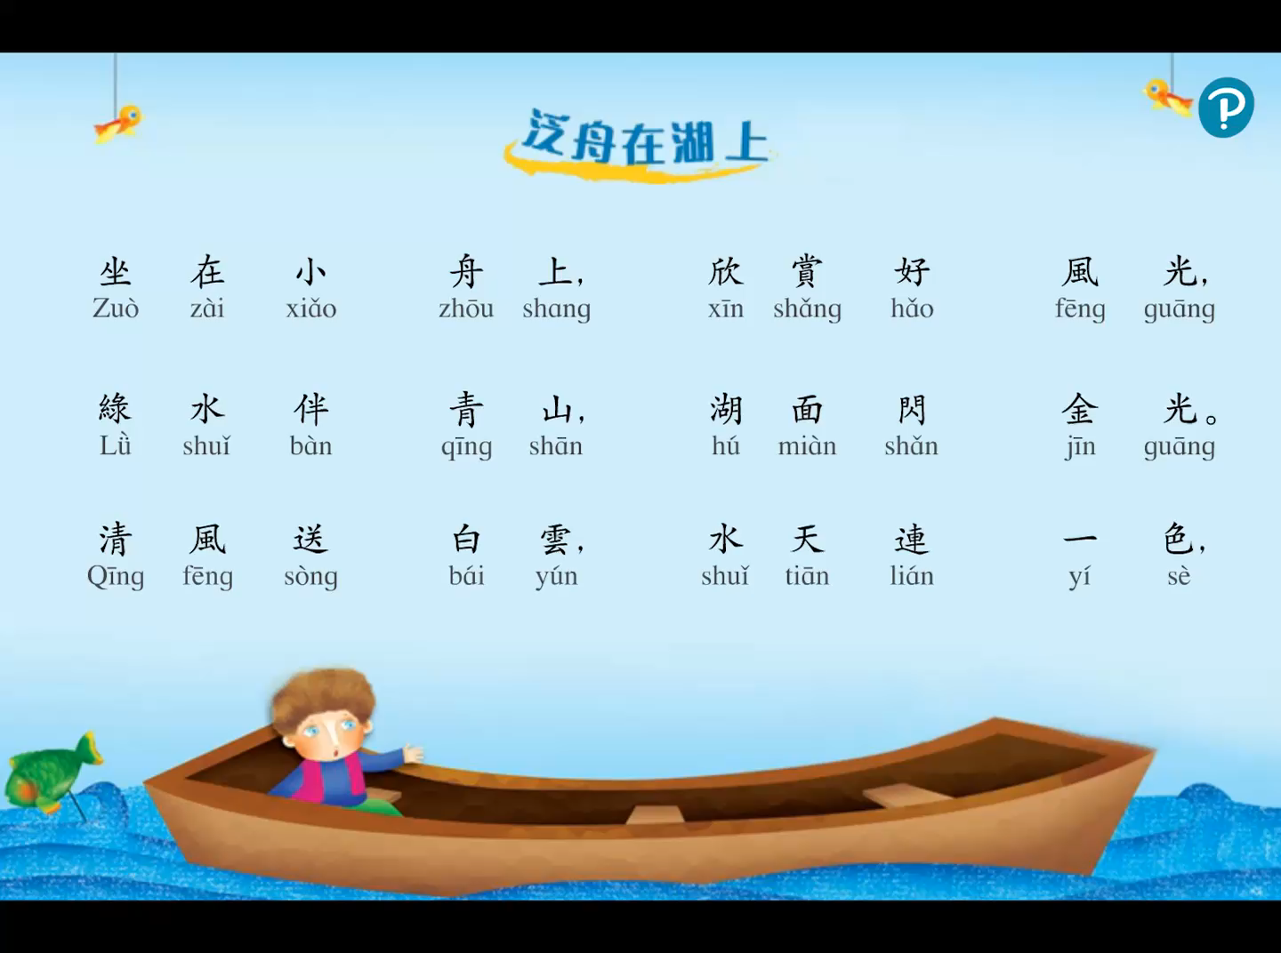
學唱歌曲《泛舟在湖上》
歌曲範讀

Slide 50
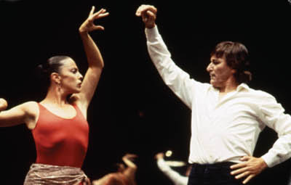
樂曲介紹：《卡門》(Carmen)
背景
比才的最後一個歌劇作品，創作於1874年。
根據法國作家梅里美 (Prosper Mérimée)同名小說改編而成。
全劇分四幕。
劇情簡介
“Les voici, voici la quadrille”

Slide 51
樂曲介紹：《卡門》(Carmen)
劇情簡介
故事講述美麗又熱情的吉普賽女子卡門，憑個人魅力讓軍官唐‧荷西迷戀上她。
唐‧荷西甘願為卡門放棄未婚妻，並違法走私。
卡門卻移情鬥牛勇士埃斯卡米洛。
最後唐‧荷西因愛生恨，於鬥牛場外刺死了卡門。

Slide 52
樂曲介紹：《卡門》(Carmen)
“Les voici, voici la quadrille”
《卡門》第四幕的第二首歌曲。
劇情發展至鬥牛日當天，觀眾興奮地等待鬥牛勇士埃斯卡米洛的出現。
歌曲的氣氛熱鬧非常。

Slide 53

樂曲介紹：《魔笛》(Die Zauberflöte)
背景
莫扎特臨終前最後的作品。
取材自詩人維蘭德(C.M. Wieland)的故事集《金尼斯坦》中一篇名為《璐璐的魔笛》的童話。
劇情簡介
“Schnelle Füße, rascher Mut”

Slide 54
樂曲介紹：《魔笛》(Die Zauberflöte)
劇情簡介
故事講述塔米諾王子與捕鳥人巴巴基諾冒險拯救帕米娜公主。
夜女王於是分別贈送二人魔笛及魔鈴護身。
經過重重困難，他們終於成功拯救公主。

Slide 55
樂曲介紹：《魔笛》(Die Zauberflöte)
“Schnelle Füße, rascher Mut”
此曲選自《魔笛》第一幕的後半部。
講述巴巴基諾救出公主後，到處尋找塔米諾王子。
途中巴巴基諾遇上敵人，便利用手上的魔鈴，奏出魔法音樂，使敵人愉快地跳舞離開，場面有趣。

